Slide 1


Slide 2

Il convient de lancer le mode diaporama pour la diffusion de la leçon en classe
Réservé à l’enseignant (e)

Slide 3

Pictogrammes
Réservé à l’enseignant (e)

Slide 4
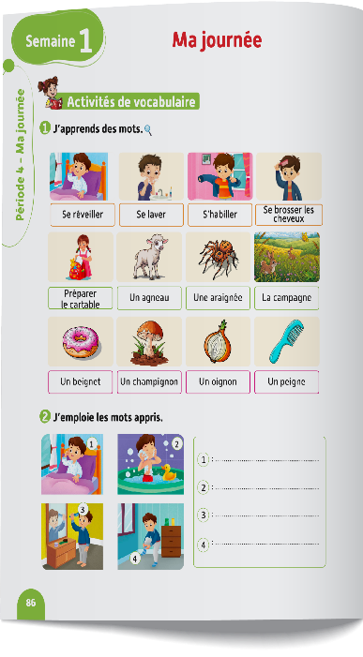
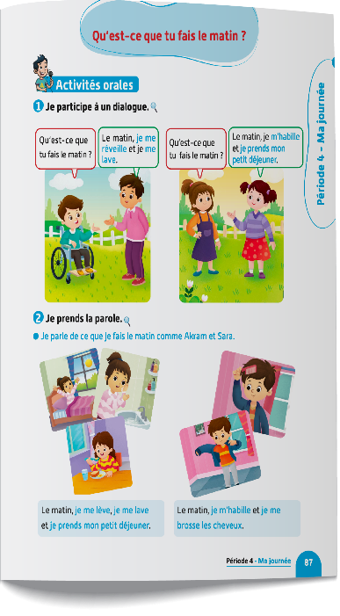
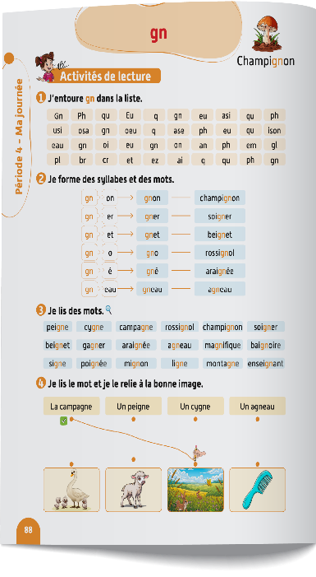
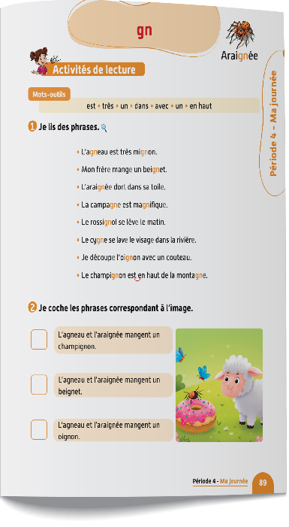
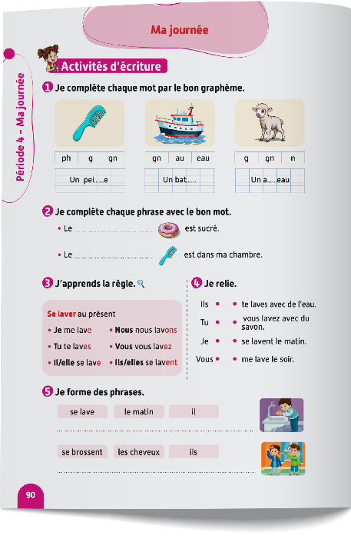
Contenu de la semaine
Réservé à l’enseignant (e)

Slide 5
Organisation de la semaine
Réservé à l’enseignant (e)
Séance 1
Présentation du vocabulaire
Exploitation du vocabulaire
Travail sur livret
Oral – Dialogue
Écriture – Point de langue
Lecture – Lecture et compréhension des mots
Séance 2
Séance 5
Séance 5
Oral – Acte de parole
Lecture – Graphèmes : Gn.
Écriture – Graphèmes : Gn.
Oral – Prise de parole
Lecture – Lecture et compréhension des phrases
Écriture – Phrases
Oral – Dialogue
Lecture - Lettre a - A
Écriture - Lettre a - A
Séance 3
Séance 6
Oral - Acte de parole
Lecture -Syllabes et mots
Écriture - Syllabes et mots
Révision
Lecture offerte

Slide 6



Plan de la séance 5
Réservé à l’enseignant (e)
1. Prise de parole
Prendre la parole en réutilisant les actes de parole enseignés.
Lire et comprendre des phrases.
Écrire des phrases.

Slide 7



Bonjour les enfants ! La leçon de français commence maintenant.

Slide 8
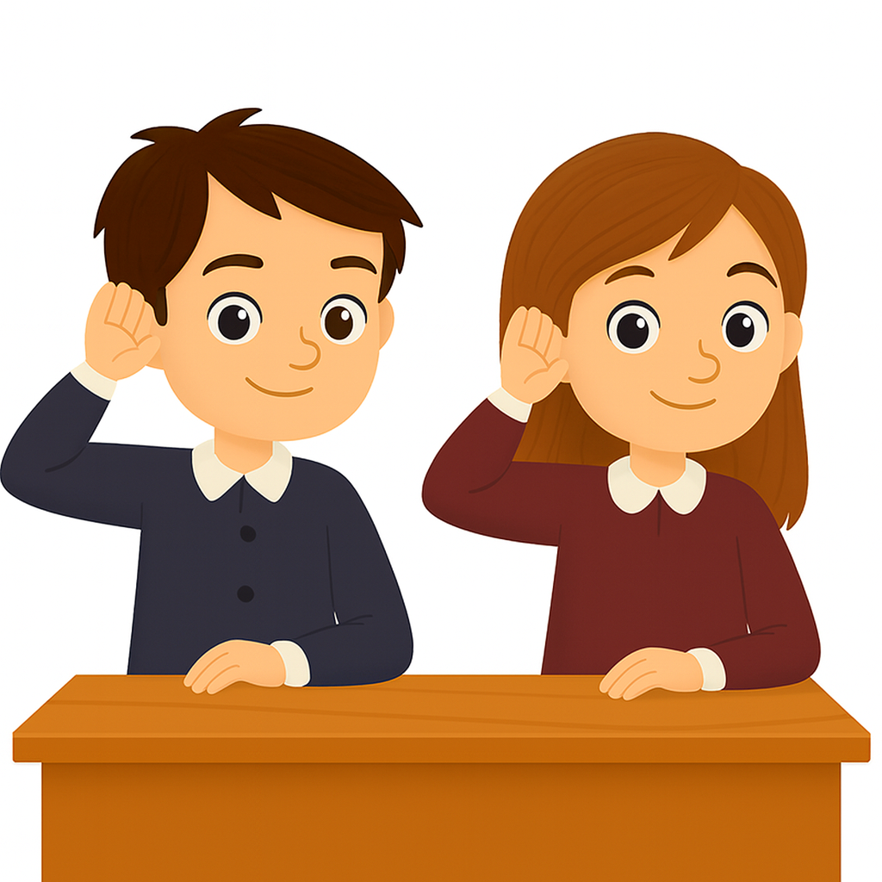
Aujourd’hui, nous allons apprendre à nous présenter et à parler de ce que nous faisons le matin. Écoutez bien.

Slide 9

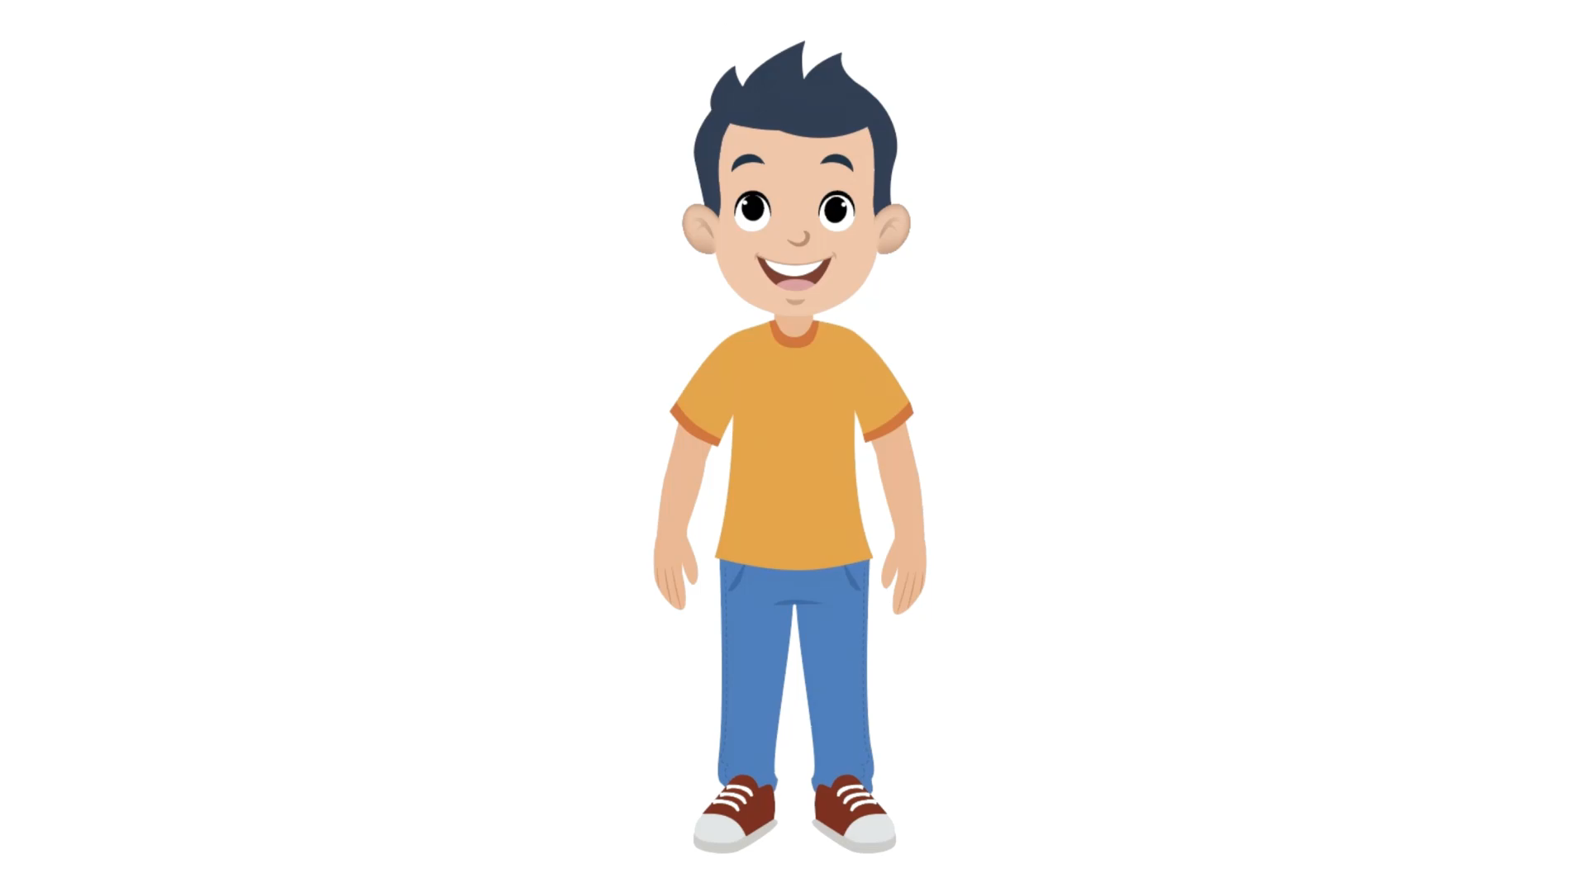

Lecture de la vidéo.

Slide 10


Maintenant, nous allons apprendre à nous présenter et à parler de ce que nous faisons le matin. Nous allons le faire en trois étapes. Soyez attentifs.
Étape 1
Étape 2
Étape 3

Slide 11
Étape 1. Je vais vous expliquer la situation.
Étape 1
Étape 2
Étape 3
Situation : Présente-toi et parle de ce que tu fais le matin.
Bonjour, je m’appelle _____________.
J’ai _______ .
Je suis en ________. Je suis à l’école_______ .
Le matin, je ________, je________ et je __________.

Slide 12
Étape 2. Chacun réfléchit silencieusement à ce qu’il va dire dans sa prise de parole.
Étape 1
Étape 2
Étape 3
Situation : Présente-toi et parle de ce que tu fais le matin.
Bonjour, je m’appelle _____________.
J’ai _______ .
Je suis en ________. Je suis à l’école_______ .
Le matin, je ________, je________ et je __________.

Slide 13

Étape 3. Maintenant, vous allez prendre la parole. Qui veut passer au tableau ?
Étape 1
Étape 2
Étape 3
Situation : Présente-toi et parle de ce que tu fais le matin.
Bonjour, je m’appelle _____________.
J’ai _______ .
Je suis en ________. Je suis à l’école_______ .
Le matin, je ________, je________ et je __________.

Slide 14

Maintenant, tout le monde participe. Chacun parle de ce qu’il fait le matin à son voisin.

Slide 15
Plan de la séance 5
Réservé à l’enseignant (e)
Prendre la parole en réutilisant les actes de parole enseignés.
2. Lecture
Lire et comprendre des phrases.
Écrire des phrases.

Slide 16

Maintenant, on va faire de la lecture.

Slide 17
C’est le mot : dans.
On va l’épeler ensemble : d-a-n-s.
dans

Slide 18
C’est le mot : en haut.
On va l’épeler ensemble : e-n-h-a-u-t.
en haut

Slide 19
Lisez ces phrases en silence. Après, on va écouter un audio.
L’araignée dort dans sa toile.
La campagne est magnifique.
Le rossignol se lève le matin.
Le champignon est en haut de la montagne.

Slide 20


Lecture de l’audio.
L’araignée dort dans sa toile.
La campagne est magnifique.
Le rossignol se lève le matin.
Le champignon est en haut de la montagne.

Slide 21
Qui veut lire à haute voix ?
L’araignée dort dans sa toile.
La campagne est magnifique.
Le rossignol se lève le matin.
Le champignon est en haut de la montagne.

Slide 22
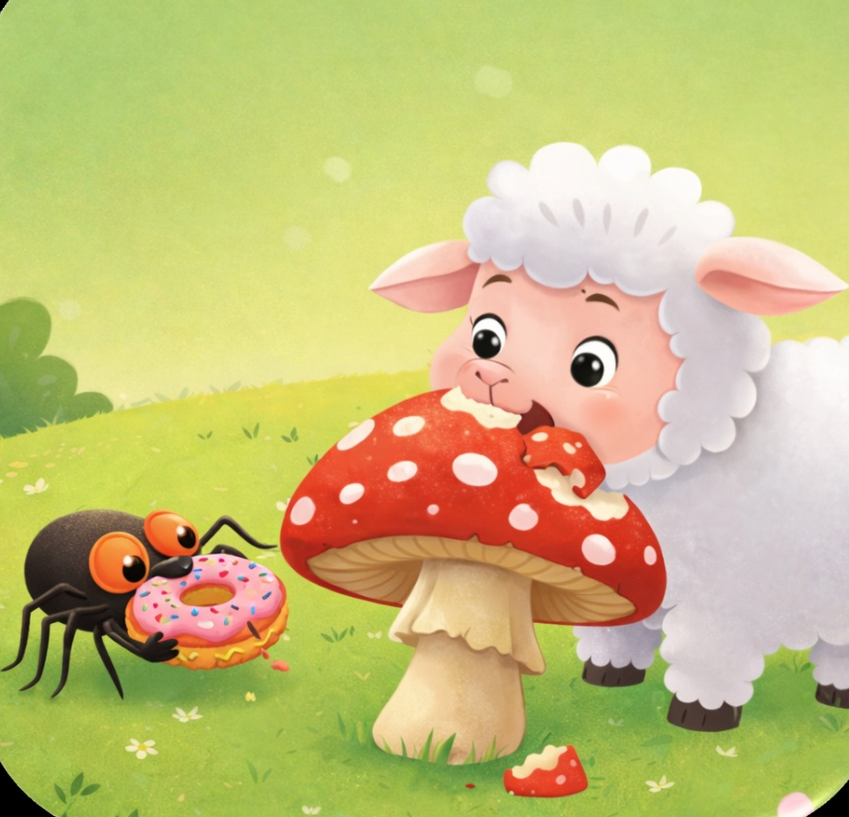
On passe à une autre activité. Regardez cette image. Voici l’araignée et son ami l’agneau.

Slide 23
Est-ce que l’agneau mange un beignet ? Qui veut répondre ?

Slide 24
Est-ce que l’agneau mange un champignon ? Qui veut répondre ?

Slide 25
Est-ce que l’araignée mange un beignet ? Qui veut répondre ?

Slide 26
Est-ce que l’araignée mange un champignon ? Qui veut répondre ?

Slide 27

Prenez les ardoises.

Slide 28
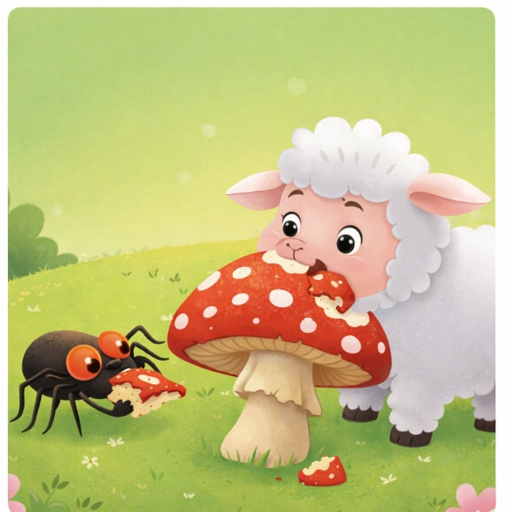
Lisez silencieusement les phrases. Personne ne lit les phrases à voix haute.
Écrivez les numéros des bonnes phrases sur l’ardoise : 1, 2,3 ou 4.
L’agneau mange un beignet.
L’agneau mange un champignon.
L’araignée mange un champignon.
L’araignée mange un beignet.

Slide 29
Levez vos ardoises.

Slide 30
Les bonnes réponses sont les numéros 2 et 4.
L’agneau mange un beignet.
L’agneau mange un champignon.
L’araignée mange un champignon.
L’araignée mange un beignet.

Slide 31

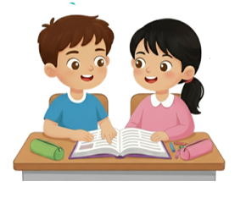
Prenez vos livrets à la page 89. Avec votre voisin, lisez les phrases et cochez les bonnes réponses. Je vais circuler entre les rangs pour vous aider.

Slide 32
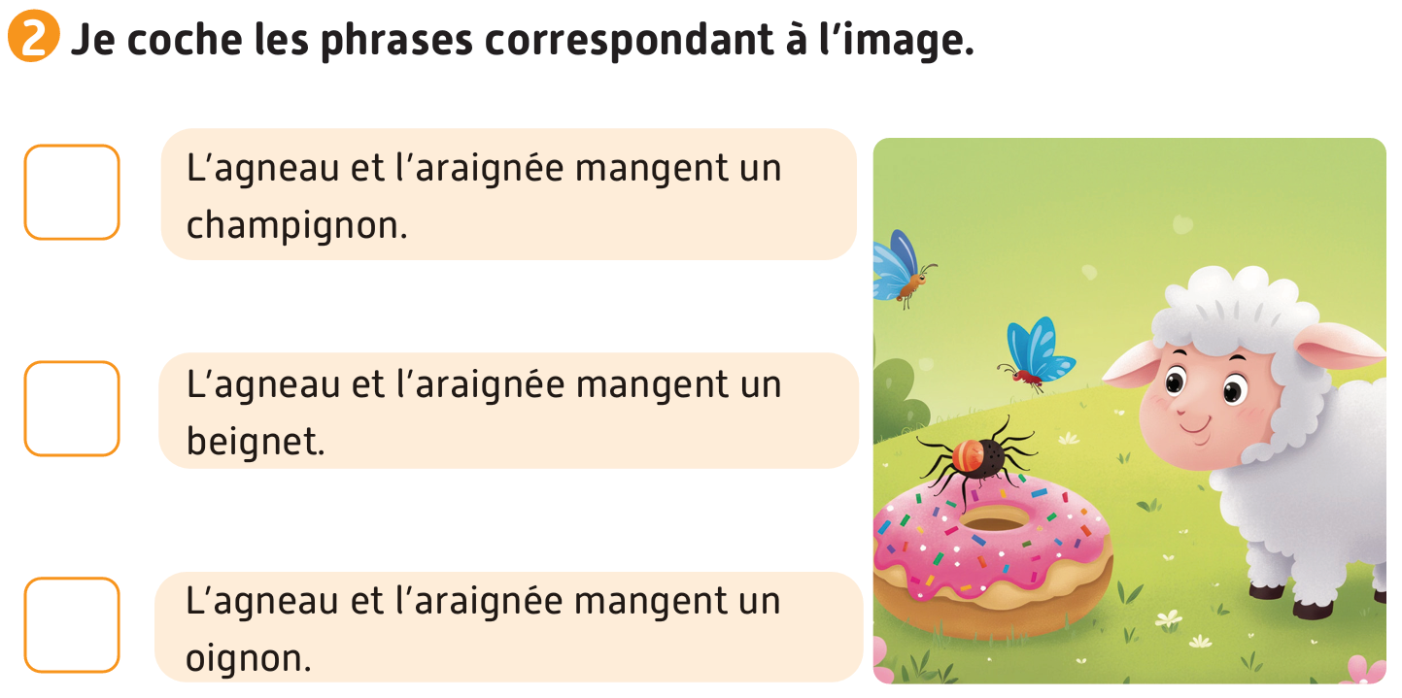
Corrigez.

Slide 33
Plan de la séance 5
Réservé à l’enseignant (e)
Prendre la parole en réutilisant les actes de parole enseignés.
Lire et comprendre des phrases.
3. Écriture
Écriture de phrases.

Slide 34

Lisez et observez cette phrase. Vous allez l’écrire après. Tenez-vous prêts.
Mon frère se brosse les dents.

Slide 35

Prenez vos cahiers.

Slide 36

Dictée en cours.

Slide 37
Deuxième dictée.

Slide 38
Troisième dictée.

Slide 39
Corrigez.
Mon frère se brosse les dents.

Slide 40
On passe à une autre activité. Ces mots sont en désordre. Écrivez sur vos cahiers une phrase correcte à partir de ces mots.
les cheveux
nous nous brossons
le matin

Slide 41
Qui veut lire sa phrase ?
les cheveux
nous nous brossons
le matin

Slide 42
Corrigez. Je n’oublie pas la majuscule au début de la phrase, le point à la fin et les espaces entre les mots.
Nous nous brossons les cheveux le matin.

Slide 43
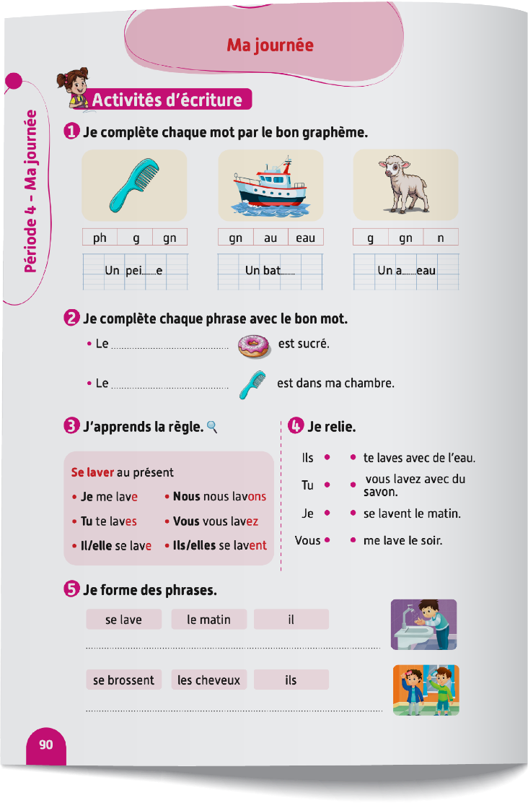
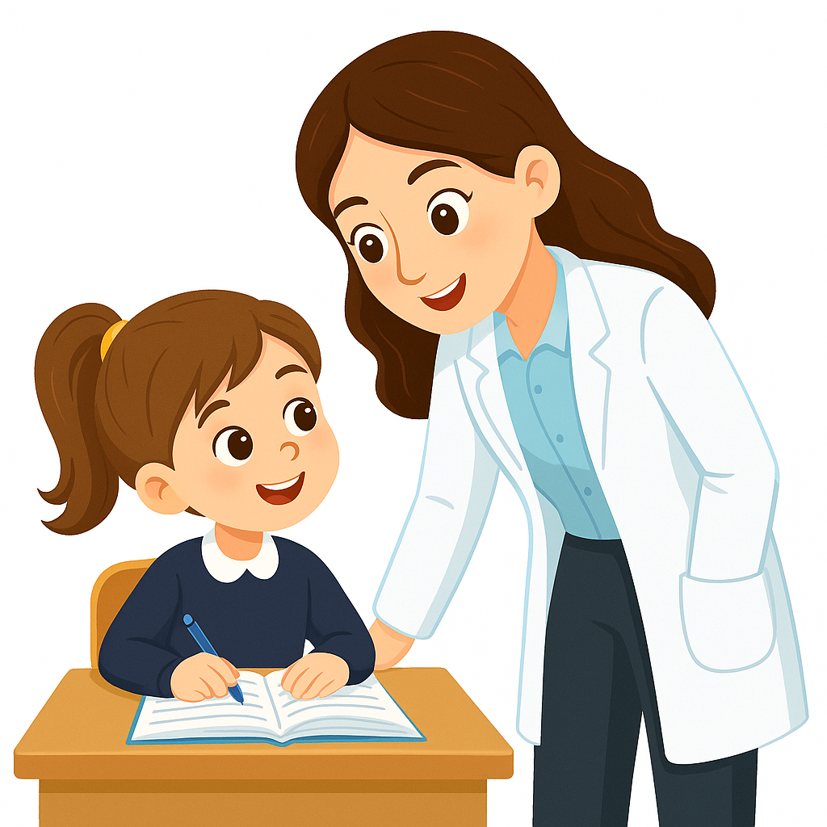
Prenez vos livrets à la page 90. Vous aller faire l’activité 5. Je vais circuler entre les rangs pour vous aider.

Slide 44
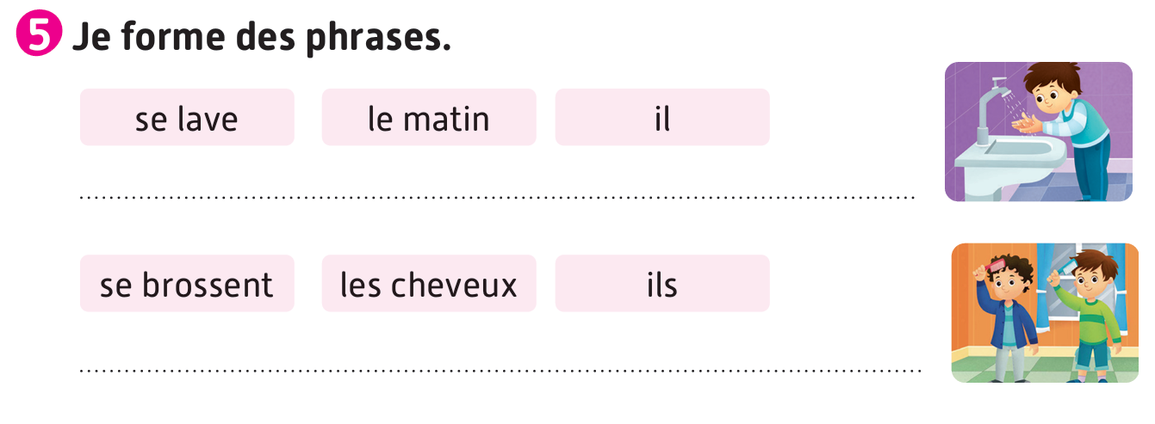
Corrigez.
Le matin, il se lave.
Ils se brossent les cheveux.

Slide 45

À la maison, lisez ces phrases et recopiez-les sur votre cahier.

Slide 46
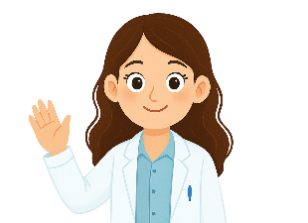
La séance d’aujourd’hui est terminée. À bientôt.

